Slide 1

新版公文製作系統HTML5與舊版功能差異說明會

Slide 2
簡報大綱
新舊系統功能差異
上線後增修功能項目
系統技術限制無法調整項目
新版製作實際情境運用分享
系統線上資源
Q&A

Slide 3








系統改版原因–為何改版
現有公文製作版本以Flash程式開發，近年因為有嚴重資安漏洞問題，Adobe / Microsoft/ Google 軟體平台公司於
Flash 版公文製作
2020年底
全面停止支援Flash程式使用。
2019
2020
Welcome
新版公文製作以HTML5技術開發，可跨瀏覽器使用，
109 年底前全面導入。
新版公文製作
新版公文製作
5 階段
全面導入
109年

Slide 4
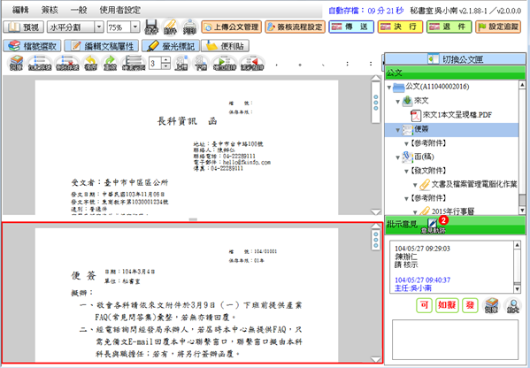
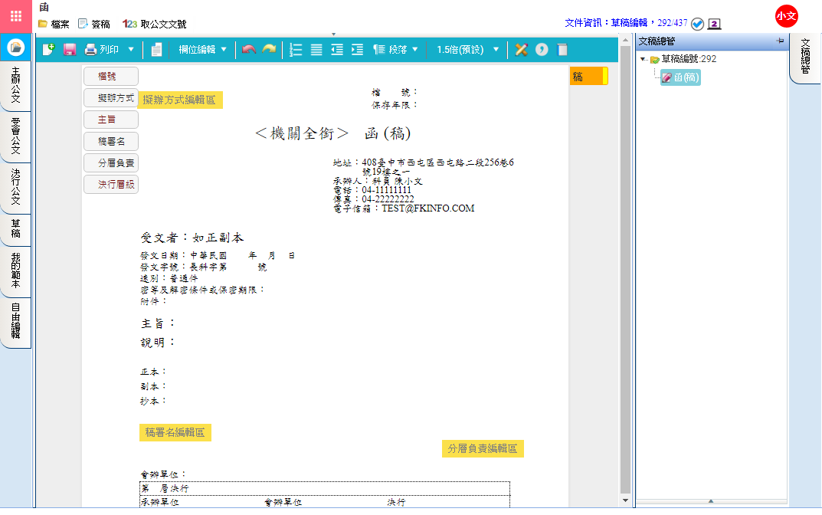
系統改版範圍–公文製作改版
公文管理系統 – 無縫整合改版，維持現有操作介面
公文製作系統 – 煥然一新，操作直覺易用
Web公文製作(OLD)
新版公文製作 (New!)
改版

Slide 5
新舊系統功能差異

Slide 6
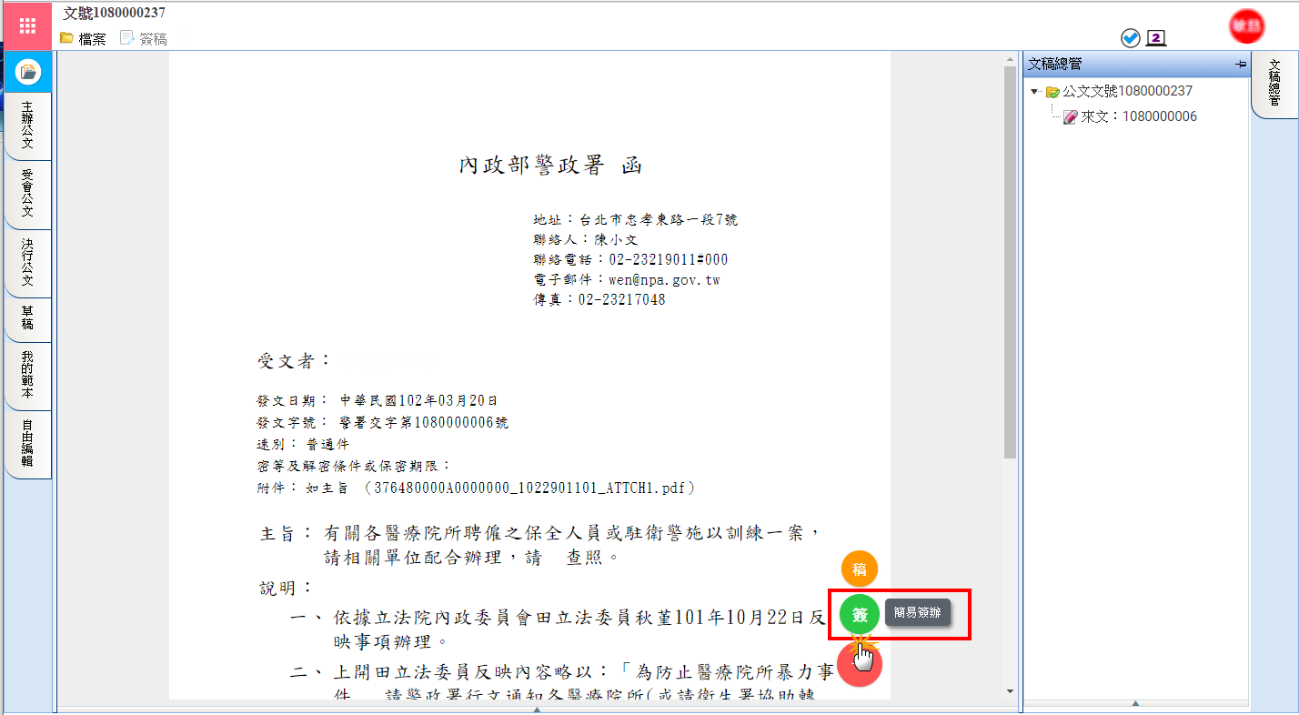

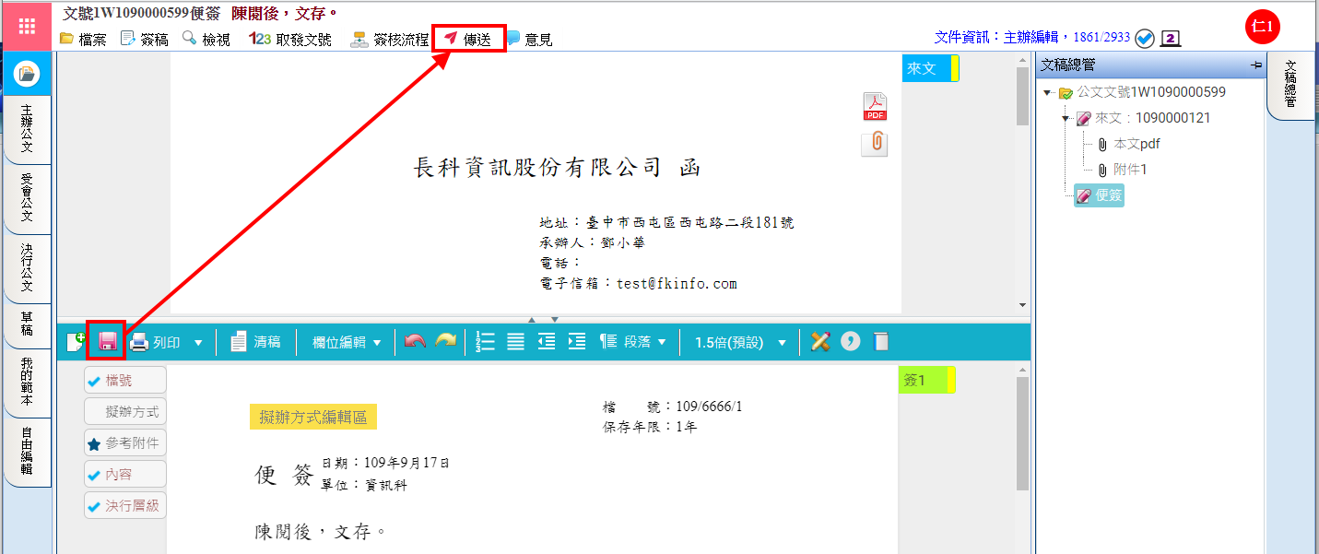
電子來文簡易簽辦
開啟電子來文後，於來文右下角來文函復快捷功能點選 圖示，
系統開啟『便簽』範本。
註:文稿內容編輯完後，需於工具列按【儲存】鈕，方會顯示【傳送】鈕。

Slide 7
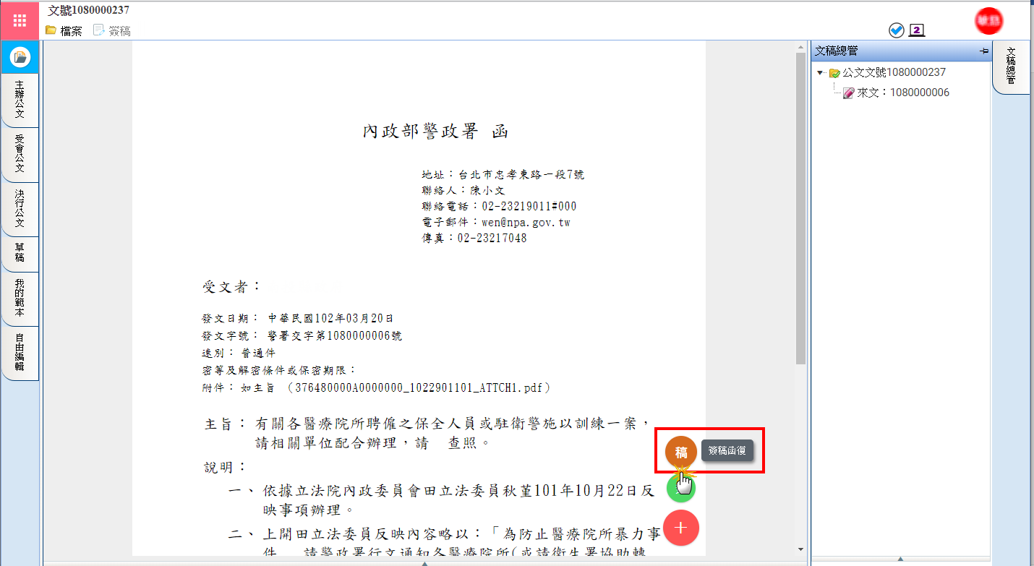

電子來文創簽稿函復
開啟電子來文後，於來文右下角來文函復快捷功能點選 圖示，
再選擇欲繕打之共用範本、我的範本或草稿。

Slide 8
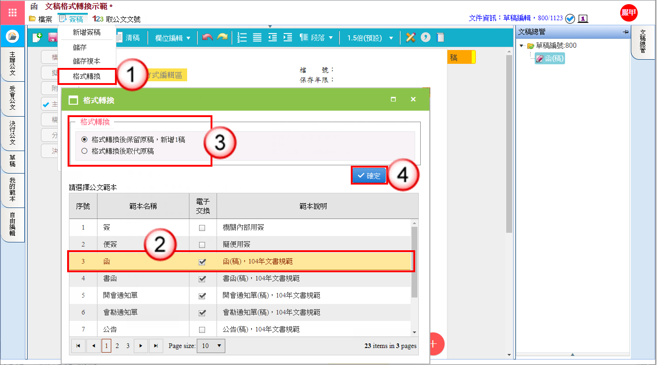
範本轉換
於簽稿選單/點選格式轉換/點選格式轉換後保留或取代原稿/選擇欲轉換之範本格式/按【確定】鈕。

Slide 9
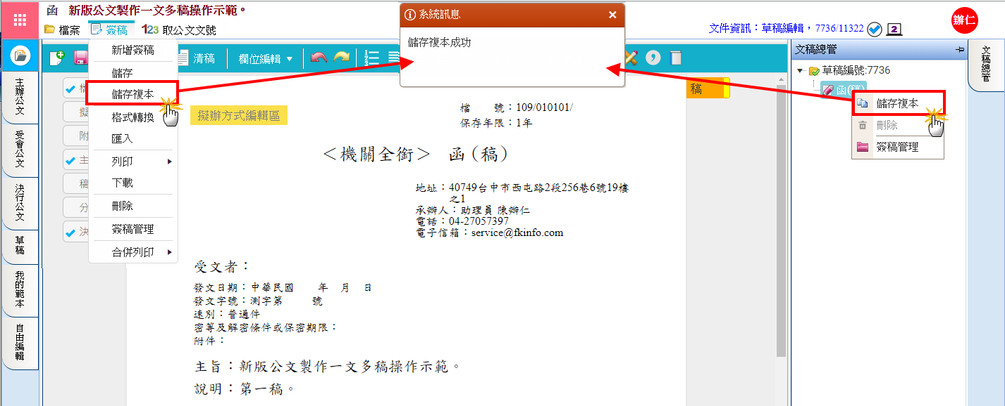
一文多稿製作
先繕打一份文稿後，於簽稿選單/點選儲存複本，亦可於文稿按滑鼠右鍵點選【儲存複本】。

Slide 10
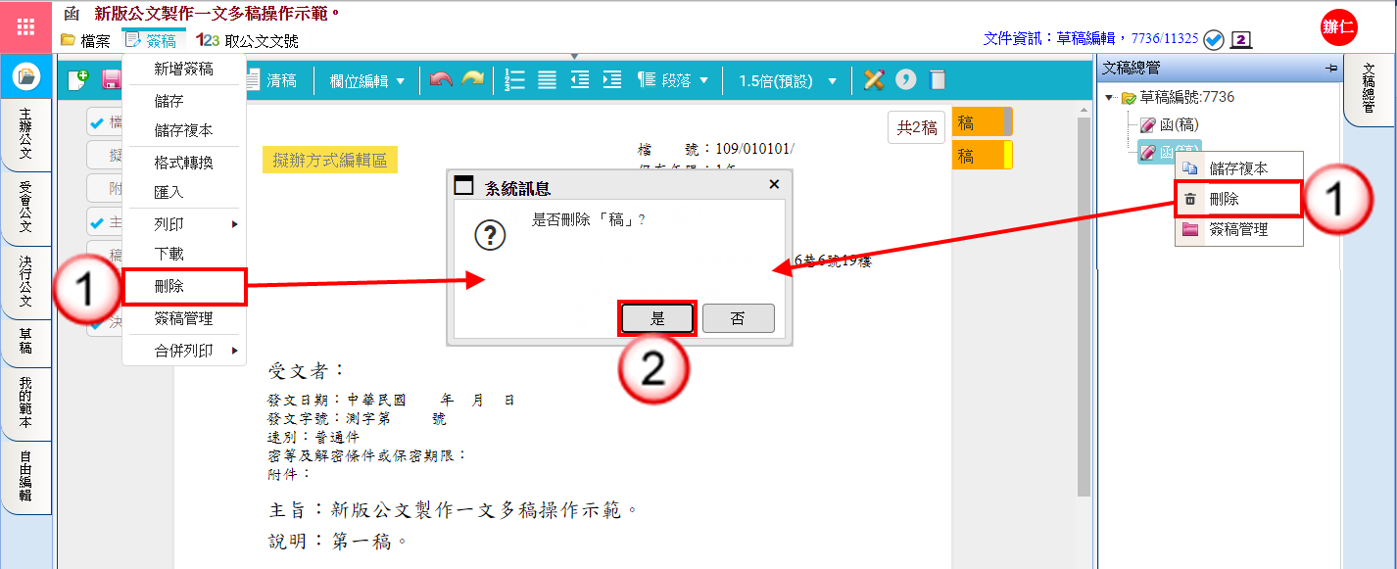
多餘文稿刪除
於簽稿選單/點選刪除，亦可於文稿按滑鼠右鍵點選【刪除】，系統顯示提示訊息，按【是】鈕。

Slide 11
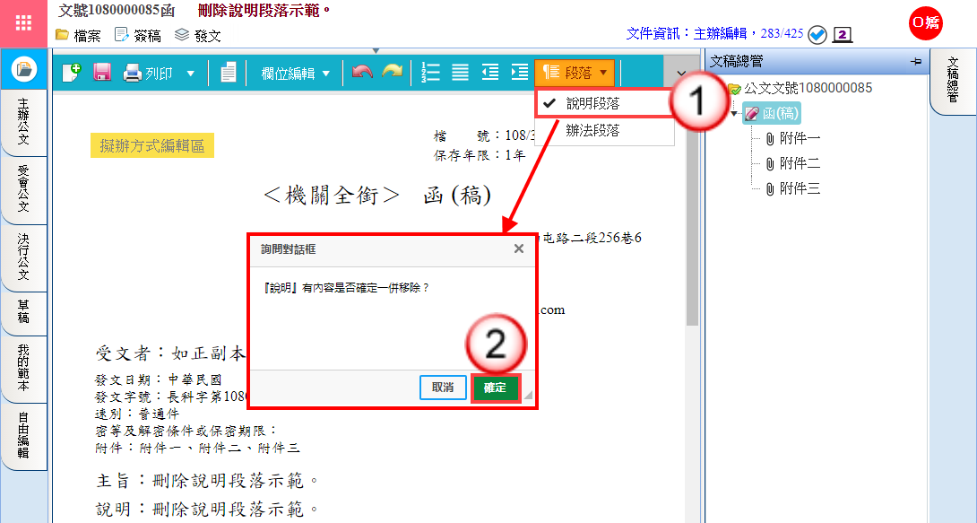
刪除文稿段落
於工具列點選段落/取消勾選說明段落/按【確定】鈕。(以函稿為例)

Slide 12
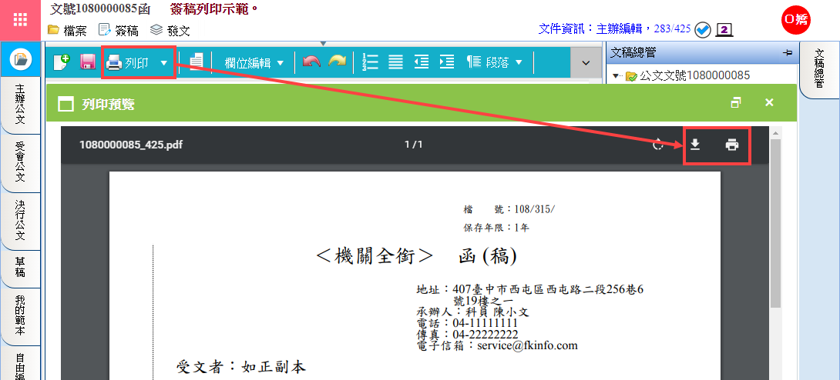
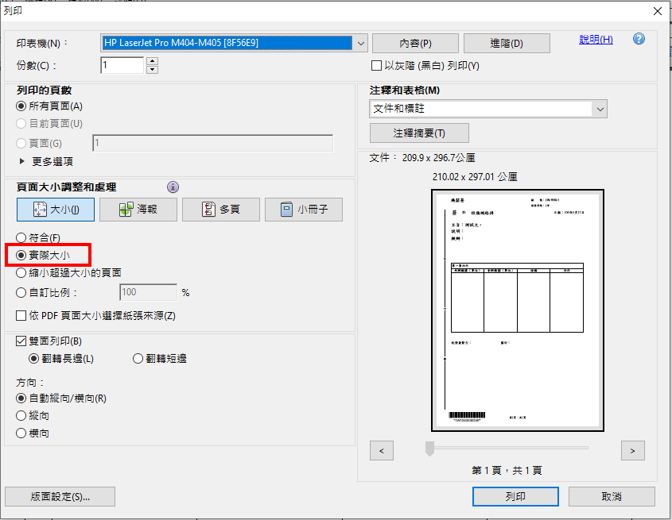
文稿列印方式
於工具列按【列印】鈕產生PDF檔預覽畫面，再進行列印或下載。
註:列印之頁面大小請點選【實際大小】。

Slide 13
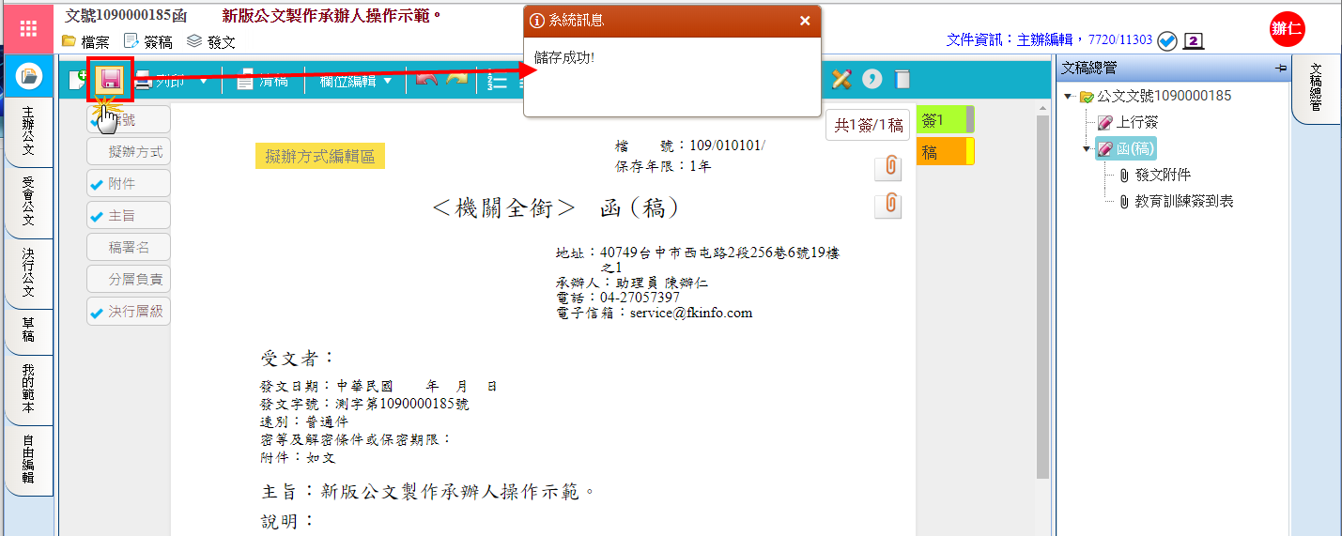
文稿儲存方式
於工具列按【儲存】鈕，文稿資訊上傳至公文管理系統。

Slide 14
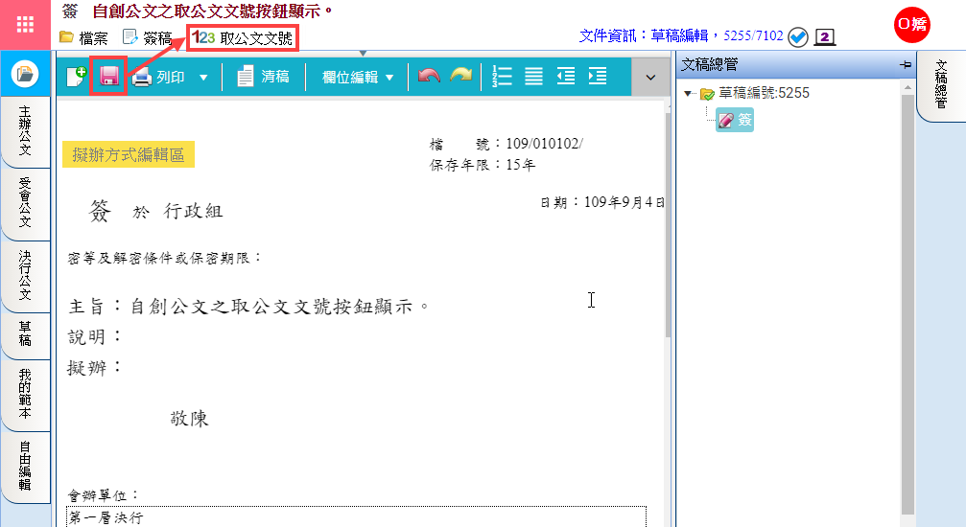
自創公文之取公文文號按鈕顯示
開啟公文製作後，需於工具列按【儲存】鈕，方會顯示【取公文文號】鈕。

Slide 15
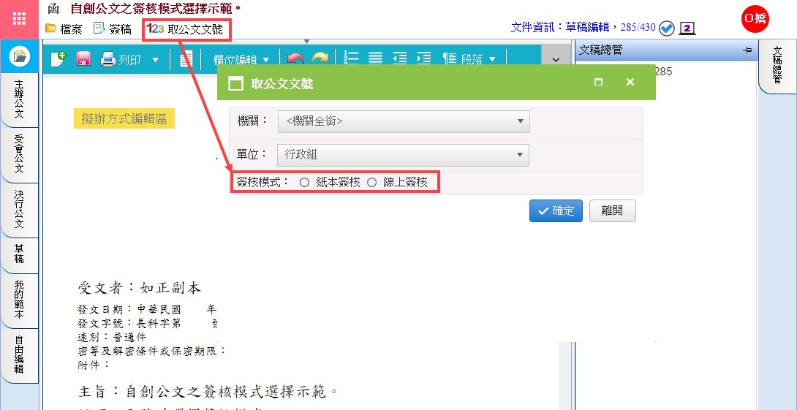
自創公文簽核模式選擇
於取公文文號時，點選簽核模式。

Slide 16
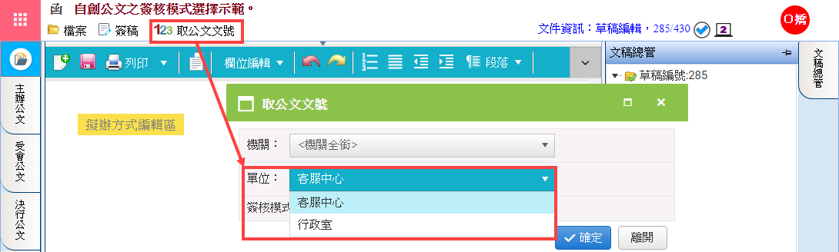
兼職取號之主辦單位選擇
於取公文文號時，選擇主辦單位。

Slide 17
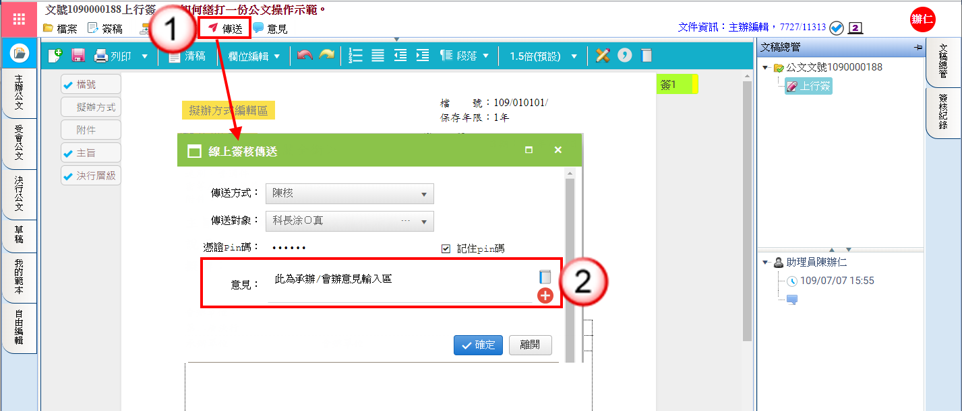
批示/會辦意見輸入方式
線上簽核公文進行傳送時輸入。

Slide 18
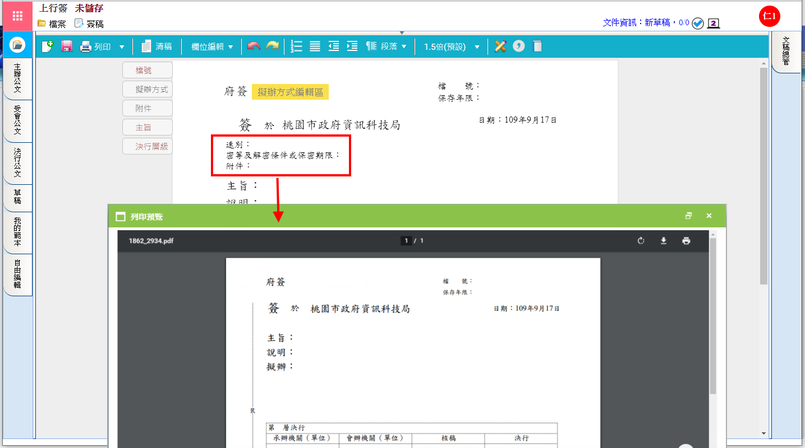
上行簽(府簽)格式
配合新版文檔規範上行簽範本新增『速別』、『密等』、『附件』欄位，惟上述欄位無輸入資訊時，列印文稿則不顯示。

Slide 19
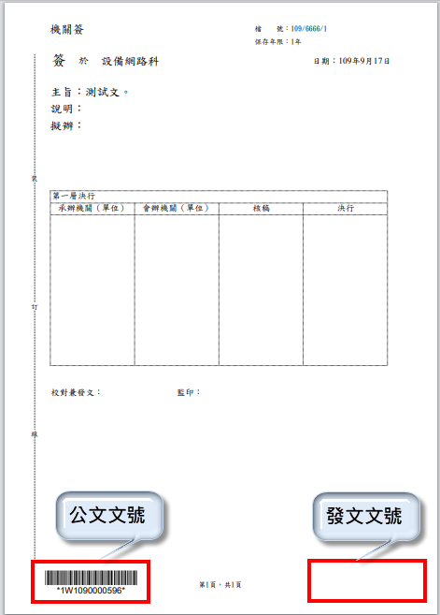
紙本公文列印條碼顯示
新版製作文稿左下角條碼為公文文號，右下角條碼為發文文號，簽類範本無發文文號，列印時僅左下角顯示條碼。

Slide 20
上線後增修功能項目

Slide 21
公文例稿怎麼重覆運用？
我的公文檔案/我的公文

Slide 22
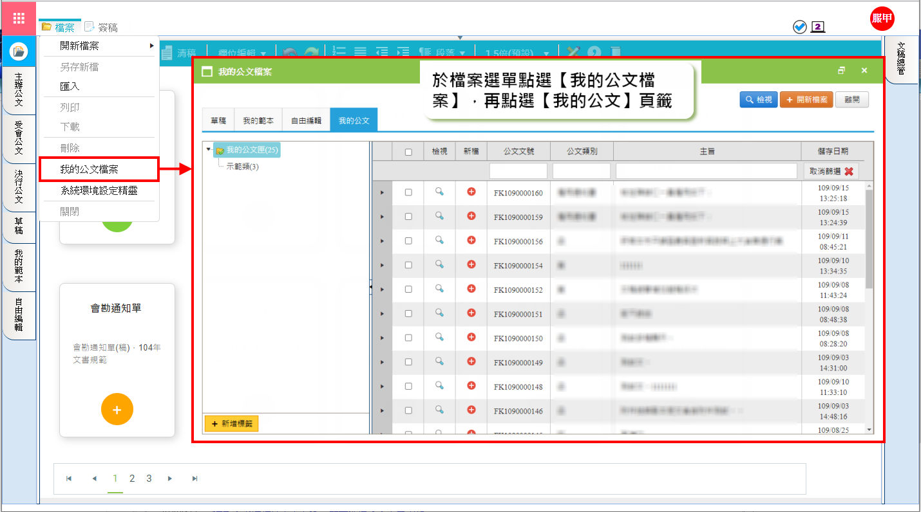
我的公文(1)
提供個人於新版公文製作主辦過之文稿檔案可進行分類、開啟瀏覽及另存為草稿使用。

Slide 23
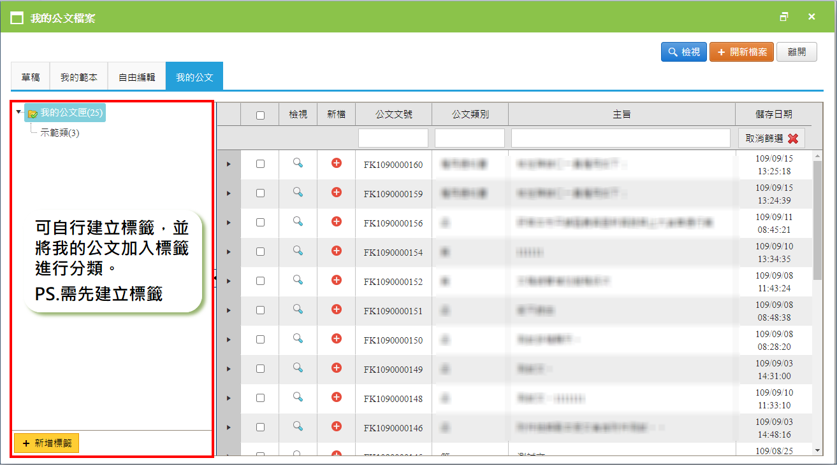
我的公文(2)
提供個人於新版公文製作主辦過之文稿檔案可進行分類、開啟瀏覽及另存為草稿使用。

Slide 24
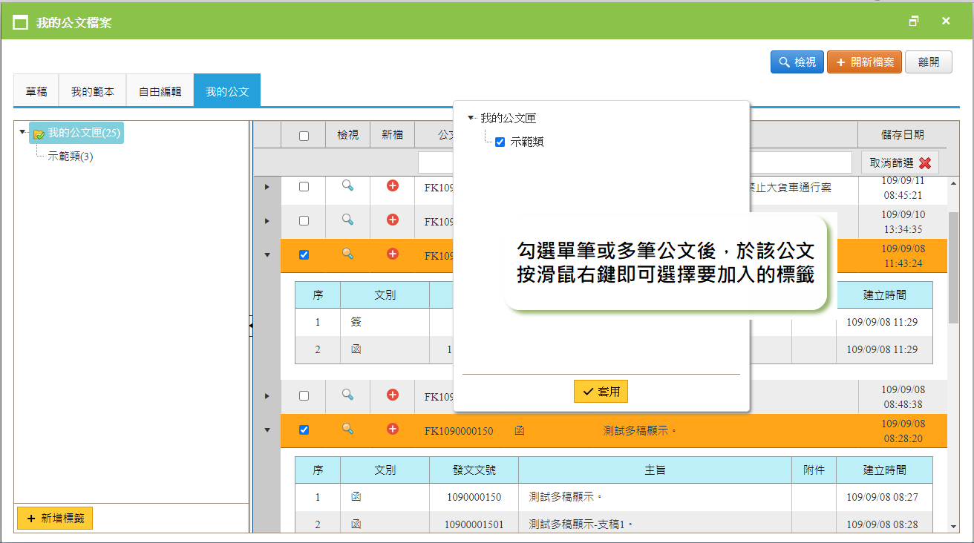
我的公文(3)
提供個人於新版公文製作主辦過之文稿檔案可進行分類、開啟瀏覽及另存為草稿使用。

Slide 25
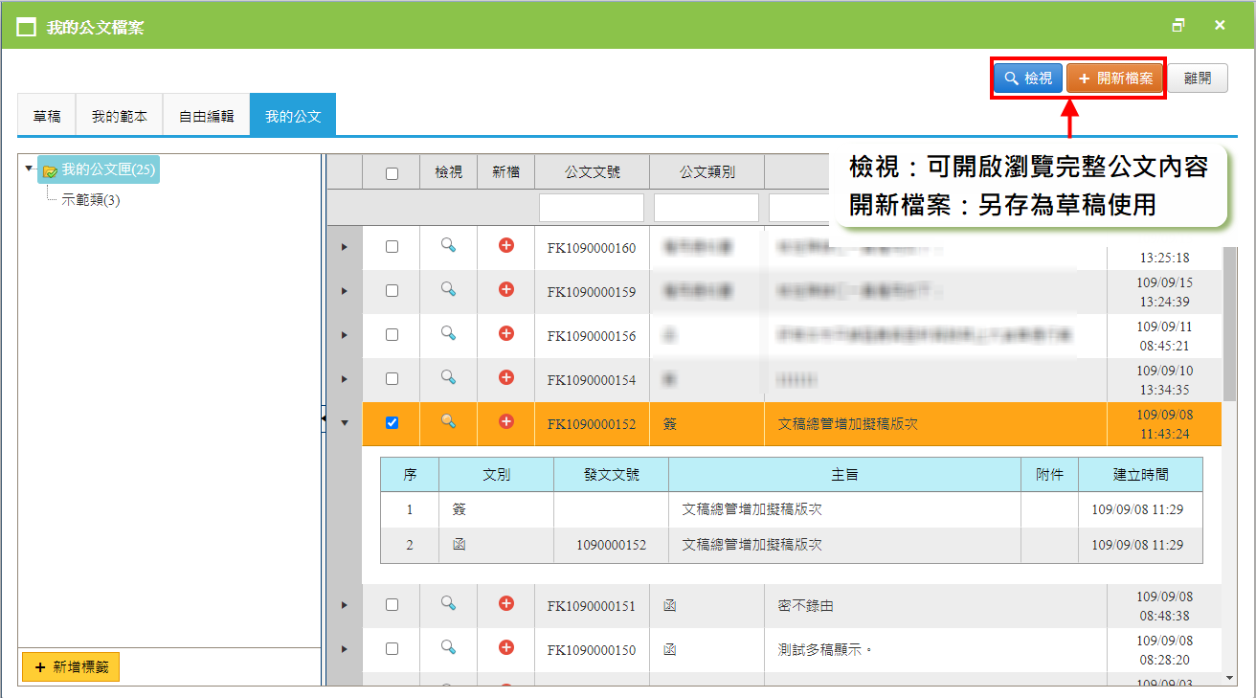
我的公文(4)
提供個人於新版公文製作主辦過之文稿檔案可進行分類、開啟瀏覽及另存為草稿使用。

Slide 26
舊版公文怎麼開？
新增功能：我的公文檔案/我的舊版公文

Slide 27
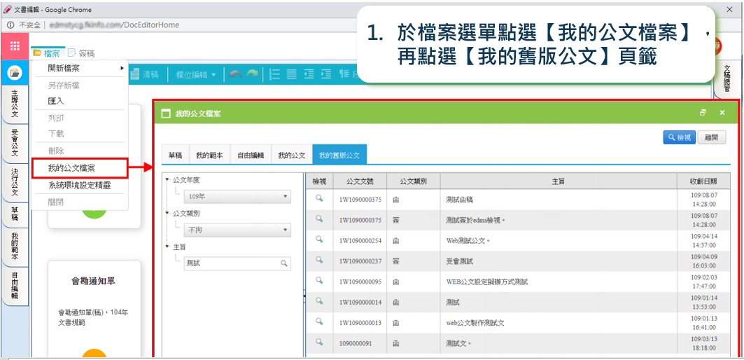
我的舊版公文(1)
由新版公文製作「我的公文檔案/我的舊版公文」開啟儲存於系統之舊版公文並提供另存草稿或列印使用。
註1:如為儲存至個人電腦之檔案(at檔)，請參考「新版公文製作FAQ /快速上手」之【舊版製作的文稿如何於新版製作使用】操作說明。
註2:簽類範本(如簽、便簽)無定義交換規範，無法匯出di格式，請以複製內容方式處理。

Slide 28
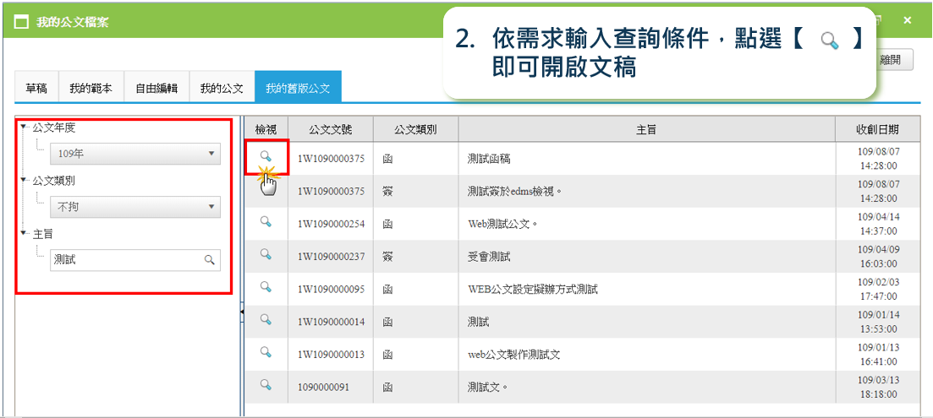
我的舊版公文(2)
由新版公文製作「我的公文檔案/我的舊版公文」開啟儲存於系統之舊版公文並提供另存草稿或列印使用。
註:如為儲存至個人電腦之檔案(at檔)，請參考「新版公文製作FAQ /快速上手」之【舊版製作的文稿如何於新版製作使用】操作說明。

Slide 29
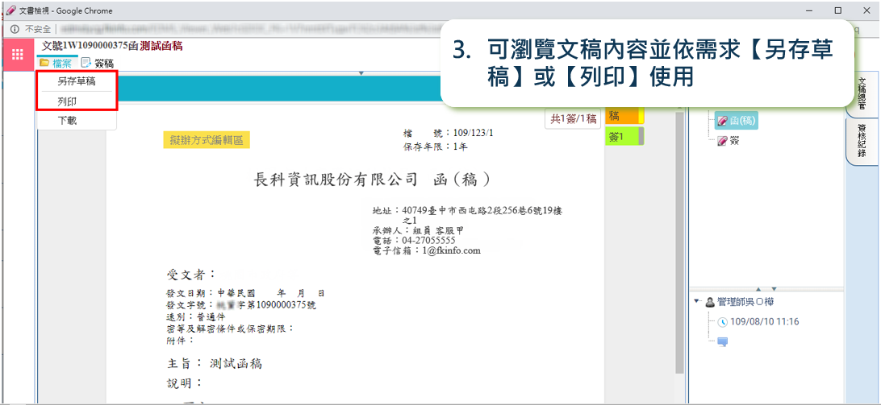
我的舊版公文(3)
由新版公文製作「我的公文檔案/我的舊版公文」開啟儲存於系統之舊版公文並提供另存草稿或列印使用。
註:如為儲存至個人電腦之檔案(at檔)，請參考「新版公文製作FAQ /快速上手」之【舊版製作的文稿如何於新版製作使用】操作說明。

Slide 30
其他增修功能

Slide 31
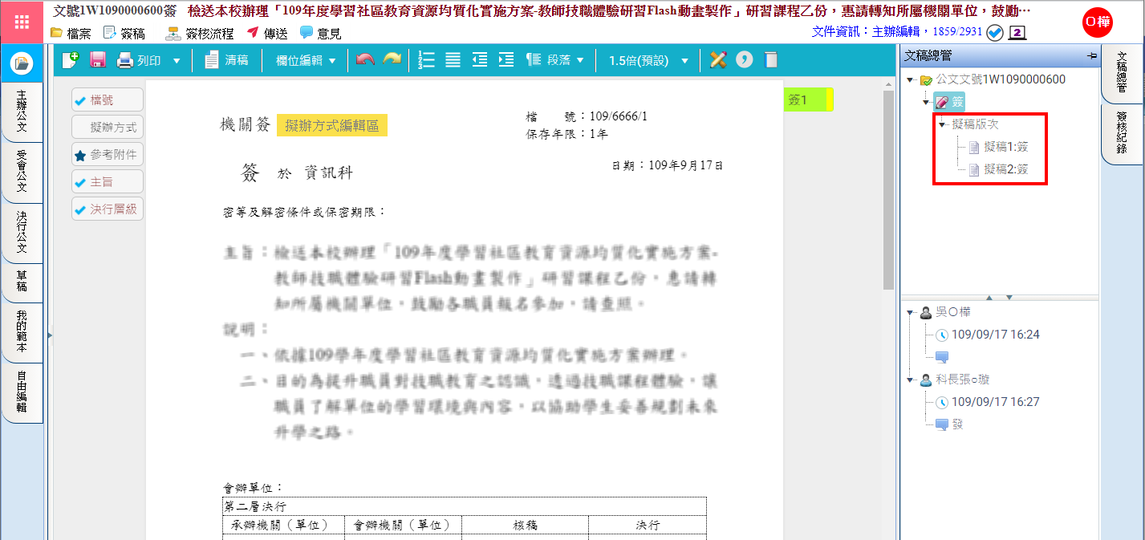
擬稿版次
文稿總管增加擬稿版次，展開後可查看執行清稿後之擬稿紀錄。

Slide 32
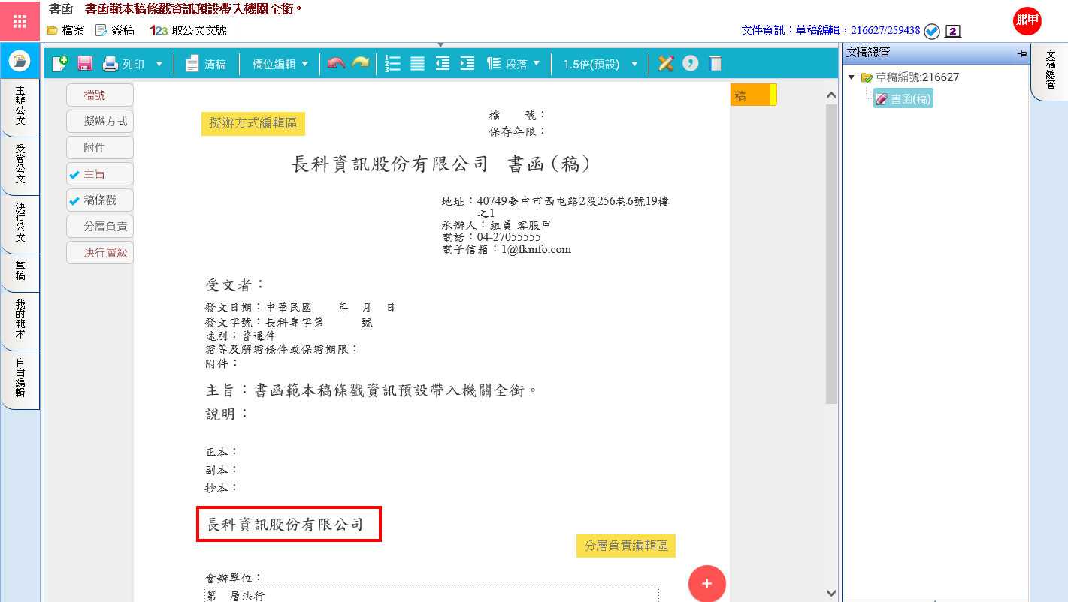
書函/開會(會勘)通知單等範本稿條戳資訊
書函/開會(會勘)通知單等範本之稿條戳資訊預設帶入機關全銜，承辦人無需手動設定。

Slide 33
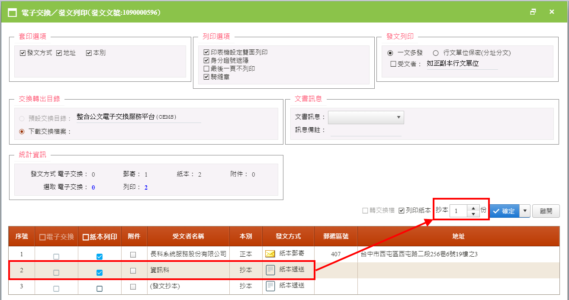
發文列印增加設定抄本份數
當有輸入抄本受文者資訊時， 【電子交換/發文列印】提供可設定抄本份數 。

Slide 34
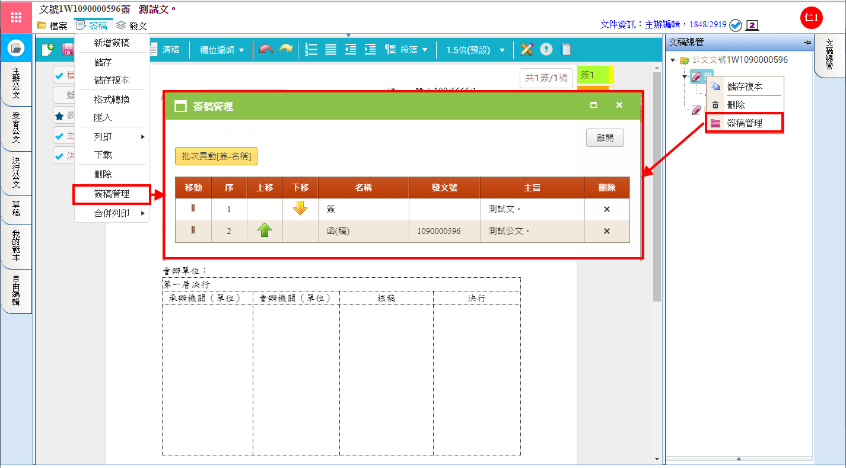
簽稿管理提供上下圖示移動
提供上移或下移箭頭圖示調整簽稿順序。

Slide 35
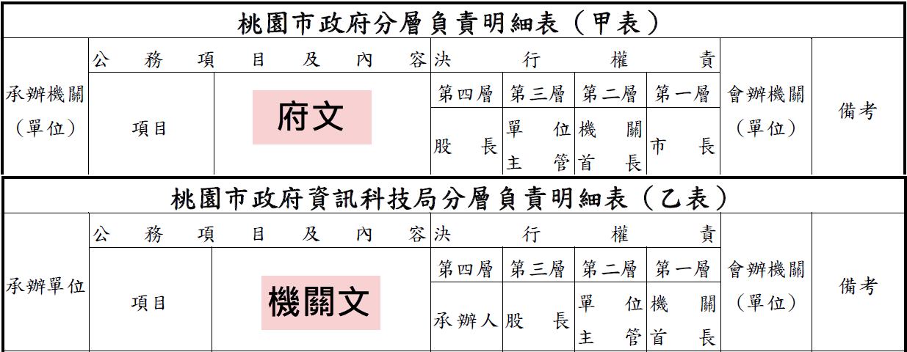
新版製作公文決行層級調整判斷
依市府分層負責明細表規定辦理，新版公文製作調整為依文號(府文、機關文)與公文決行層級進行判斷。

Slide 36
系統技術限制無法調整項目

Slide 37
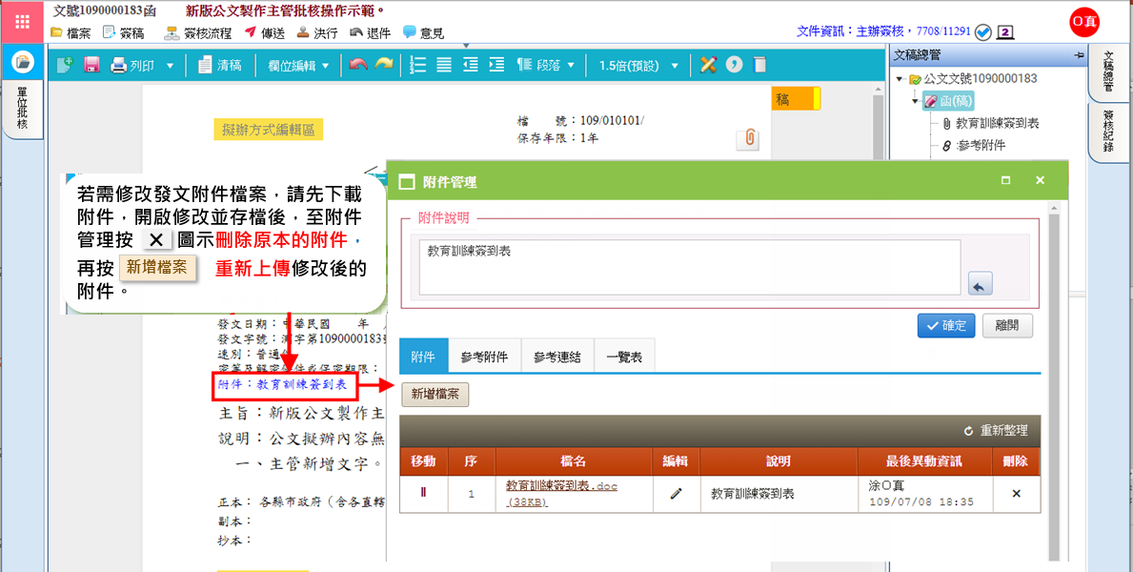
線上簽核公文電子附件內容修改方式
因應資安政策不提供直接異動主機上之檔案，請先下載附件檔案，開啟修改內容並存檔後，先刪除原本的附件檔案，再重新上傳修改後之附件檔案。

Slide 38
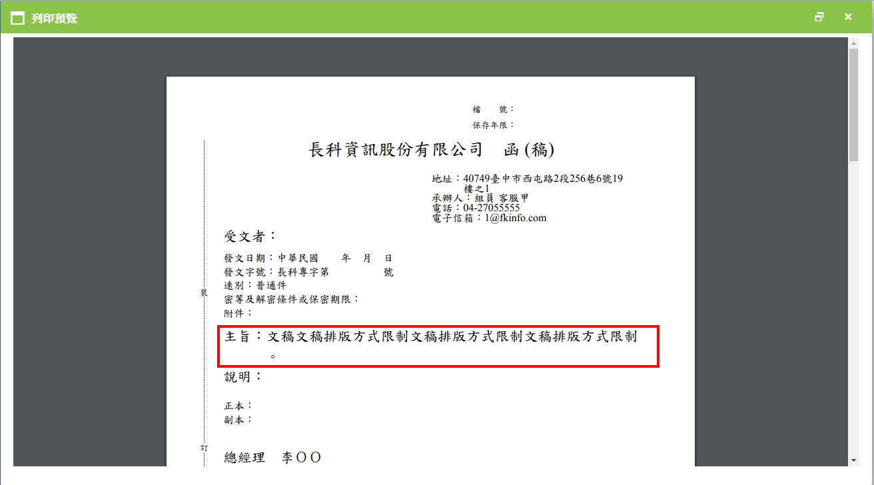
文稿排版方式限制
此為現行列印排版之限制，請於最後一個中文字前方增加空白字元進行排版；另已著手研擬其他列印排版處理方式。

Slide 39
輸入法IE瀏覽器支援度限制
新版製作採html5技術開發，部份輸入法(如大易、行列)於IE瀏覽器如出現特殊情況無法正常操作，建議改以Chrome瀏覽器作業。

Slide 40
新版製作實際情境運用分享

Slide 41
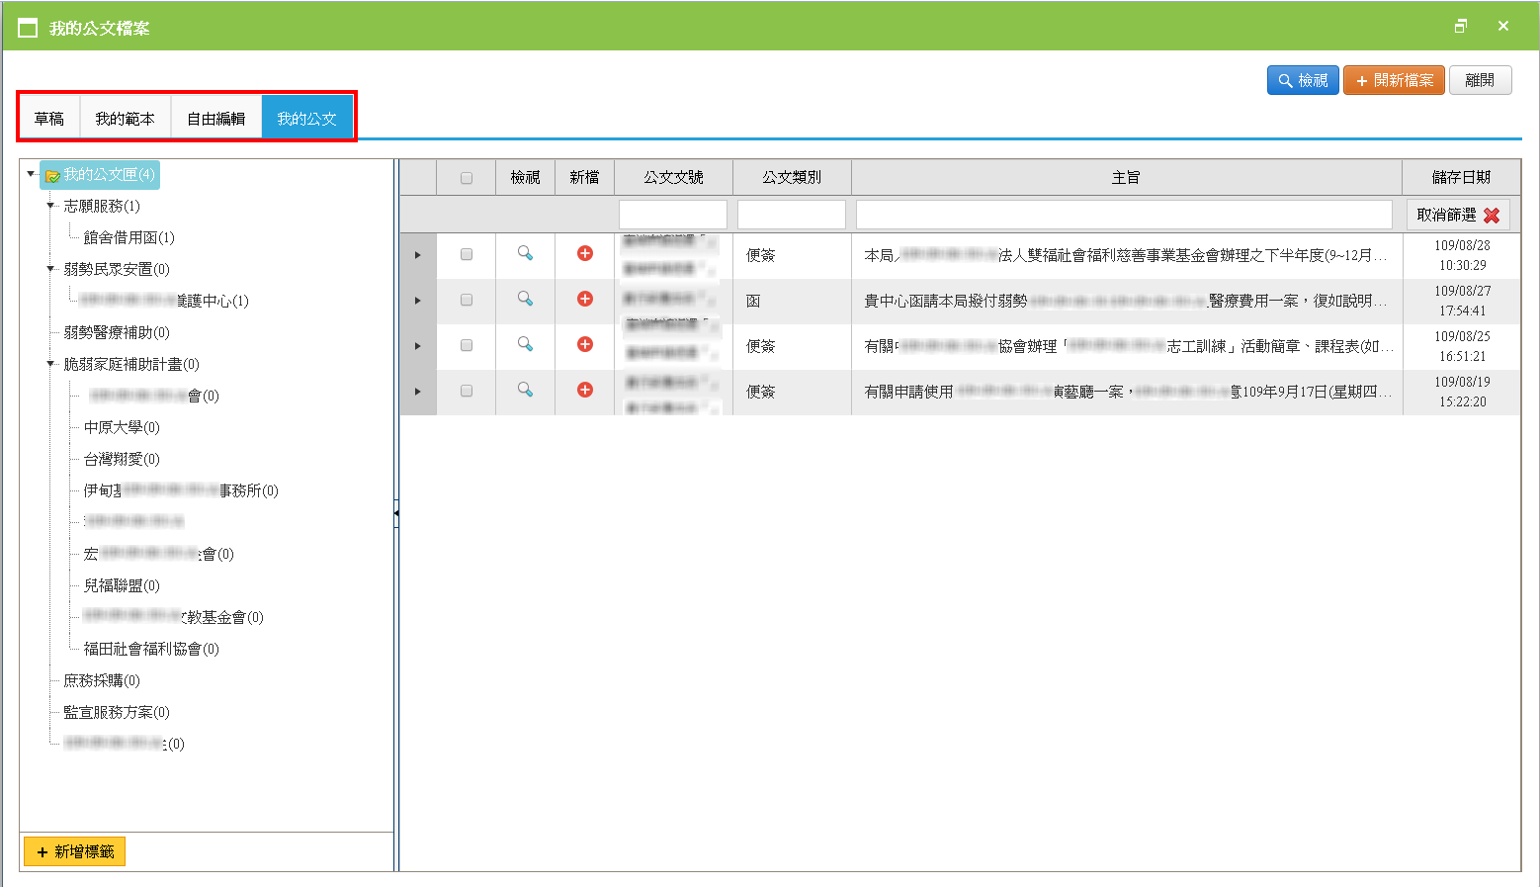
取代公文另存個人電腦之處理方式
新版製作提供多樣文稿應用方式且儲存於公文系統，不受地點限制皆可辦公。
草稿:為暫存之文稿，經取號或來文函復後即會移至主辦公文。
我的範本:為存放例行性辦理之公文，僅需修改文稿部份內容即可取號或來文函復使用。
我的公文:提供個人於新版公文製作主辦過之文稿檔案可進行分類、開啟瀏覽及另存為草稿使用。

Slide 42
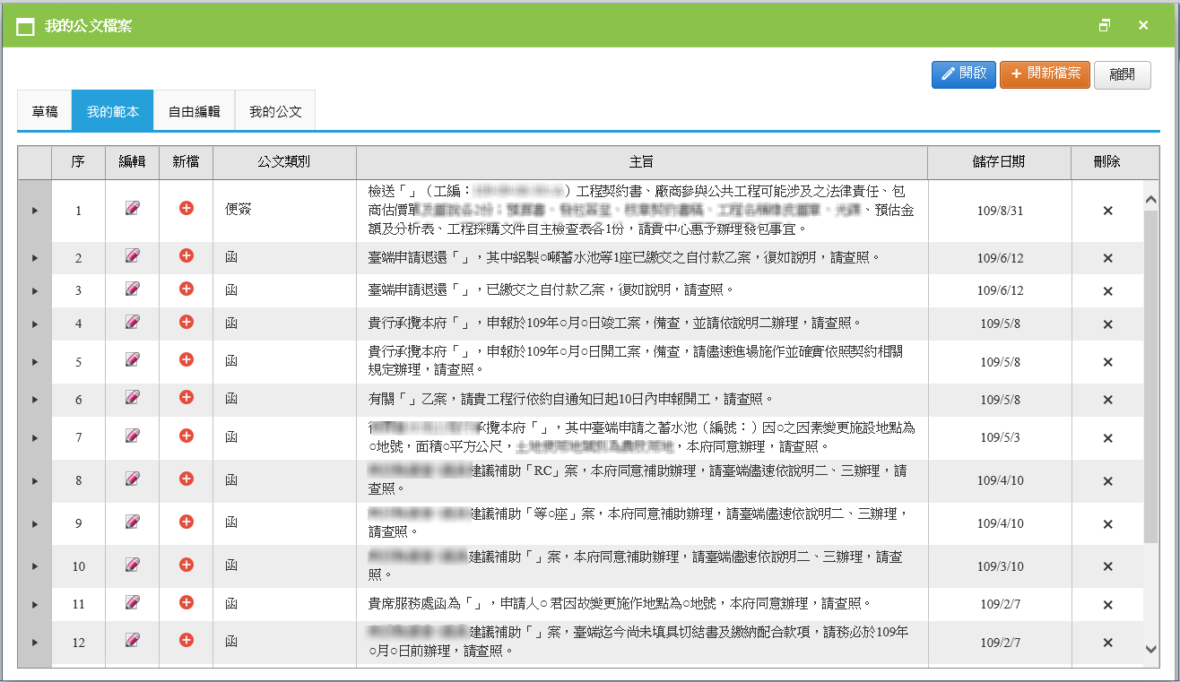
我的範本適用實例
我的範本為存放例行性辦理之公文，僅需修改文稿部份內容即可取號或來文函復使用。

Slide 43
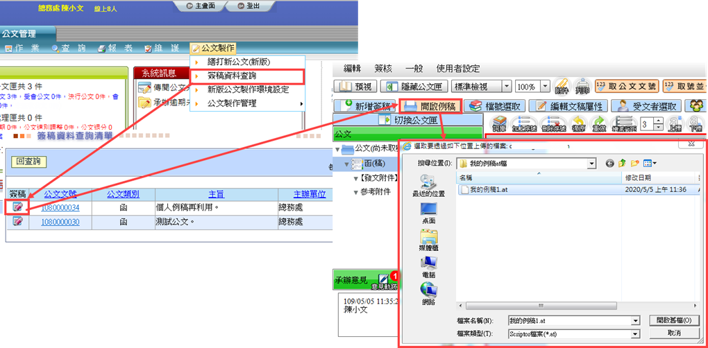
另存個人電腦之at檔轉換處理方式
至公文製作/簽稿資料查詢/查詢/於簽稿點選Web公文製作之鉛筆圖示/開啟例稿並選擇檔案，開啟後再進行di格式匯出。
註1:簽類範本(如簽、便簽)無定義交換規範，無法匯出di格式，請以複製內容方式處理。
註2:亦可至下載區安裝「WEB公文製作離線版程式」後進行開啟，

Slide 44
系統線上資源

Slide 45
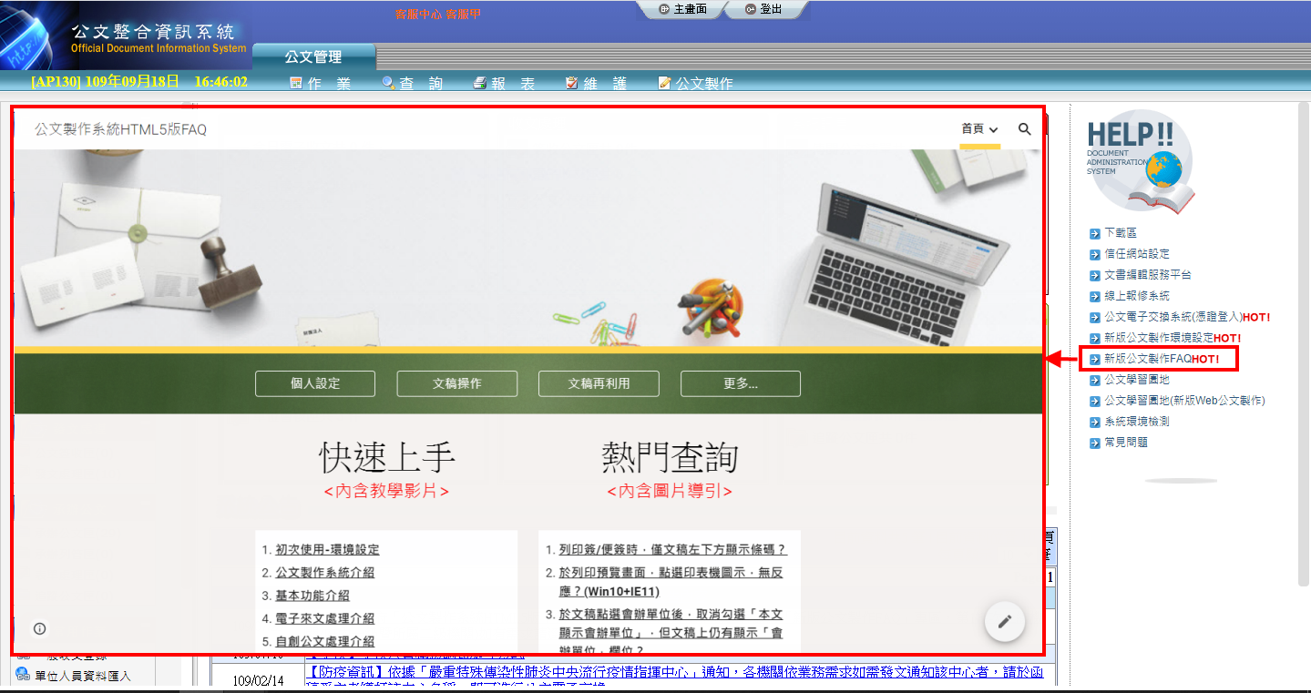
新版公文製作FAQ
提供上線機關使用者常見問題及線上教學影片。

Slide 46
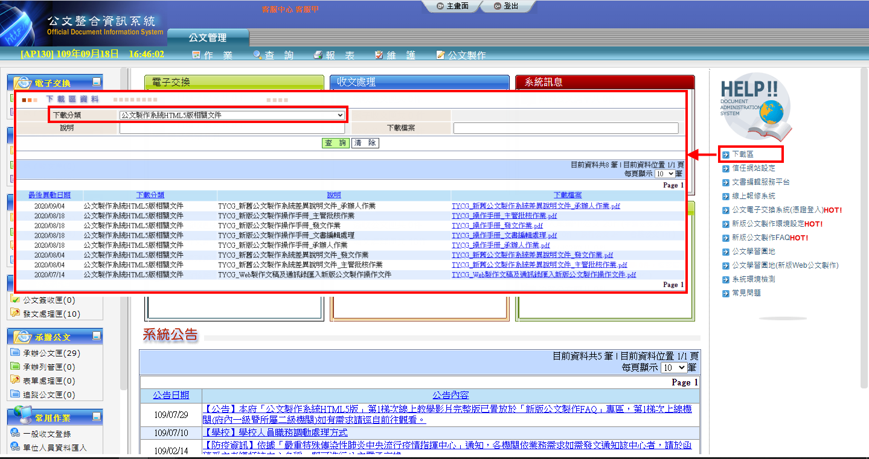
新版公文製作相關文件
提供新版公文製作操作手冊及新舊系統差異說明文件。

Slide 47
Q&A

Slide 48


